Slide 1

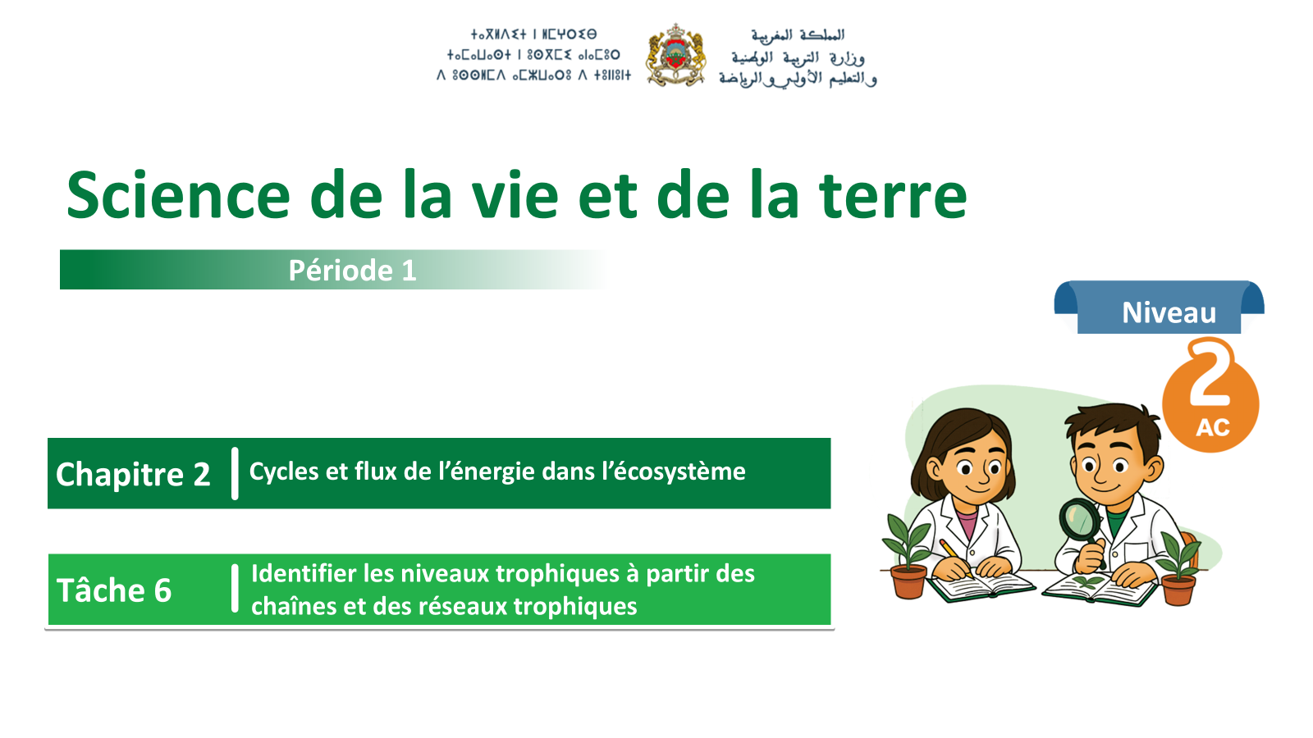

Science de la vie et de la terre
Période 4
2
Fiche
Chapitre 1
Les relations Terre – Lune - Soleil
Expliquer les deux types d’éclipses : solaire et lunaire.
Tâche 3

Slide 2









Banque des icônes utilisées dans les slides
Slide réservé à l’enseignant
Consignes et explications données aux élèves (à dire à haute voix)
L’élève prête l’attention à l’enseignant
L’élève lève la main avant de répondre
L’élève utilise l’ardoise pour répondre
L’élève recopie la correction sur le livret
Pratique guidée en binôme
Pratique autonome

Slide 3


Structure de la séance
R
Moment de récupération
08 min
C
Consolidation
10 min
M
Métacognition
2 min

Slide 4








Matériel nécessaire
Supports de l’enseignant
Supports de l’élève

Slide 5

À la fin de cette séance, vous allez consolider vos apprentissages concernant la tâche ci-dessous:
O
Expliquer les deux types d’éclipses : solaire et lunaire.

Slide 6

M
Moment de récupération
08 min

Slide 7

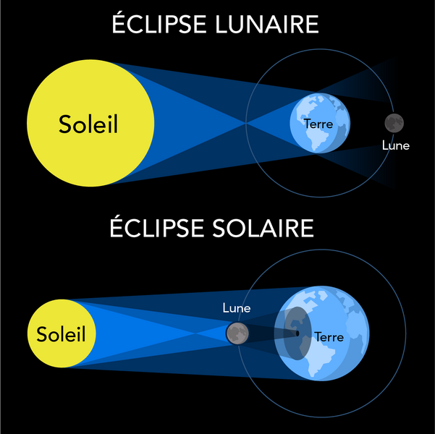
Vérifions maintenant si vous avez bien compris. Répondez à la première question.
R
Inviter les élèves à passer au tableau.
1- Nommez les éléments de la figure.
Les phénomènes « a » et « b » sont:
a
…………………………………..………………
b
…………………………………..………………

Slide 8
Parfait ! Dans l’éclipse solaire, c’est la Lune qui cache le Soleil, et dans l’éclipse lunaire la Terre empêche la lumière du Soleil d’atteindre la Lune.
R
Demander une justification de la réponse.
Les phénomènes « a » et « b » sont:
a
L’éclipse solaire
b
L’éclipse lunaire

Slide 9

Passons à une autre question.
R
Clarifier la question et, si nécessaire, recourir à l’alternance linguistique. Inviter les élèves à utiliser leurs ardoises.
2- Répondez par « vrai » ou « faux »:
Lors d’une éclipse solaire, la Terre cache la lumière du Soleil:
a. Vrai
b. Faux

Slide 10
Parfait ! Lors d’une éclipse solaire, ce n’est pas la Terre qui cache la lumière du Soleil, mais la Lune, car elle se place entre le Soleil et la Terre.
R
Lors d’une éclipse solaire, la Terre cache la lumière du Soleil :
a. Vrai
b. Faux

Slide 11
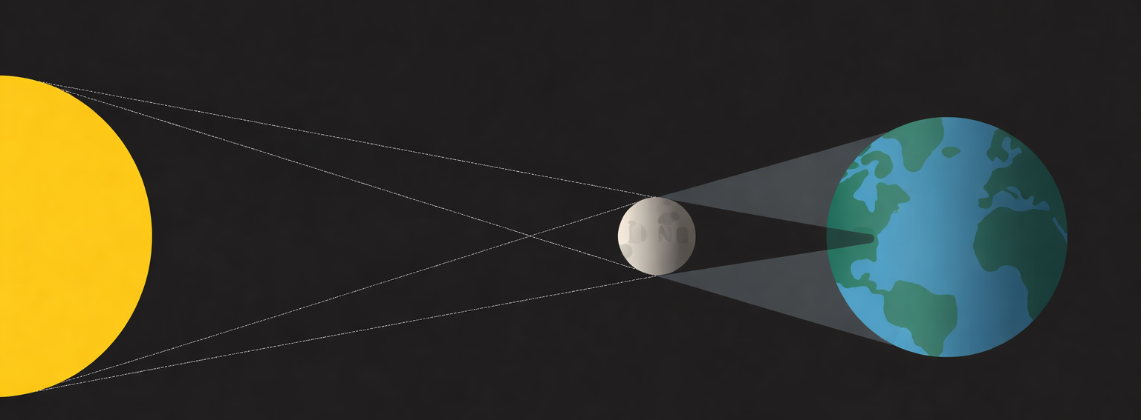
Voici une autre question.
R
Inviter les élèves à passer au tableau.
3- Nommez les éléments de la figure.
Les zones « a » et « b » sont:
Éclipse Solaire
a
…………………………………
Pénombre
Soleil
Lune
Ombre
Terre
Pénombre
b
…………………………………

Slide 12
Parfait ! Lorsque le Soleil est caché en partie, on parle d’éclipse partielle, et lorsqu’il est caché totalement, on parle d’éclipse totale.
R
Expliquer davantage si nécessaire.
Les zones « a » et « b » sont:
Éclipse Solaire
a
Éclipse partielle
Pénombre
Soleil
Lune
Ombre
Terre
Pénombre
b
Éclipse totale

Slide 13
Voici une autre question.
R
Inviter les élèves à passer au tableau.
4- Reliez chaque type d’éclipses à sa définition:
Type d’éclipses
La définition
1
Éclipse totale
a
Le Soleil est caché en partie
2
Éclipse partielle
b
Le Soleil est caché complètement

Slide 14
Excellent ! Lorsque le Soleil est caché en partie, on parle d’éclipse partielle, et lorsqu’il est caché totalement, on parle d’éclipse totale.
R
Type d’éclipses
La définition
1
Éclipse totale
a
Le Soleil est caché en partie
2
Éclipse partielle
b
Le Soleil est caché complètement

Slide 15
Voici une autre question.
R
Clarifier la question et, si nécessaire, recourir à l’alternance linguistique. Inviter les élèves à utiliser leurs ardoises.
5- Répondez par « vrai » ou « faux ».
Une éclipse lunaire se produit lorsque la Terre se place entre le Soleil et la Lune :
a. Vrai
b. Faux

Slide 16
C’est vrai ! Ce qui fait que l’ombre de la Terre tombe sur la Lune et la rend rouge sombre.
R
Expliquer davantage si nécessaire
Une éclipse lunaire se produit lorsque la Terre se place entre le Soleil et la Lune :
a. Vrai
b. Faux

Slide 17
Passons à une autre question.
R
Clarifier la question et, si nécessaire, recourir à l’alternance linguistique. Inviter les élèves à utiliser leurs ardoises.
6- Choisissez la bonne réponse.
Dans l’éclipse Lunaire, l’ordre des corps célestes est :
a
Soleil → Lune → Terre
b
Soleil → Terre → Lune
c
Lune → Soleil → Terre

Slide 18
Très bien !
R
Dans l’éclipse Lunaire, l’ordre des corps célestes est :
a
Soleil → Lune → Terre
b
Soleil → Terre → Lune
c
Lune → Soleil → Terre

Slide 19
Répondez à la question suivante.
R
Inviter les élèves à passer au tableau.
7- Cochez la bonne réponse:
Concertant l’éclipse solaire et lunaire :
a. Lors d’une éclipse lunaire, la Terre devient rouge sombre.
b. Le ciel peut devenir plus sombre pendant une éclipse solaire.

Slide 20

Parfait ! Pendant l’éclipse lunaire, c’est la Lune qui devient rouge sombre.
R
Expliquer davantage si nécessaire
Concertant l’éclipse solaire et lunaire :
a. Lors d’une éclipse lunaire, la Terre devient rouge sombre.
b. Le ciel peut devenir plus sombre pendant une éclipse solaire.

Slide 21

PGC
Moment de consolidation et différenciation
10 min

Slide 22
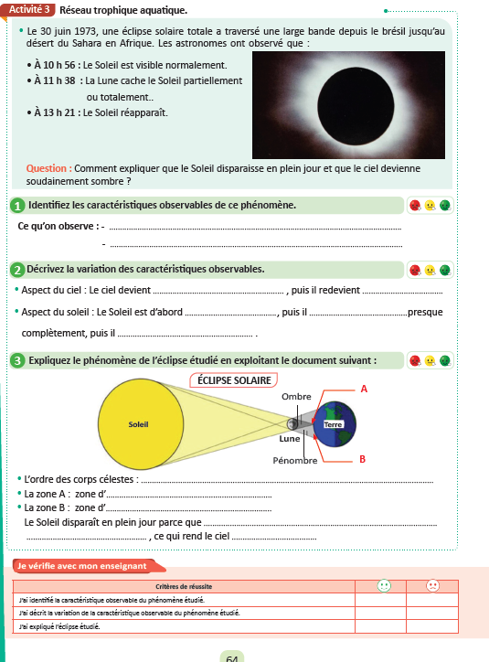
Travailler chacun pour soi; prenez l’activité 3 de la page 64 du livret.
C
Page 64

Slide 23
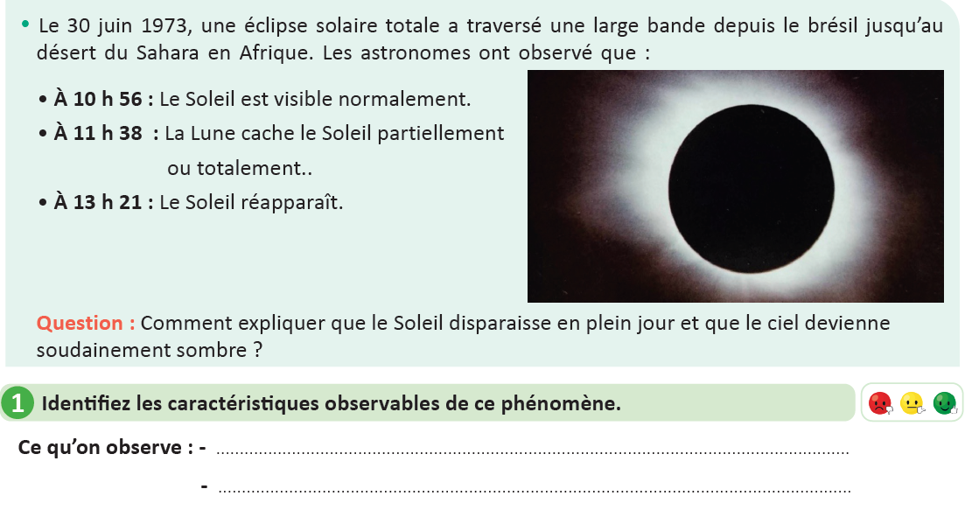
Correction.
C
L’aspect du ciel (la lumière du jour)
L’aspect du Soleil

Slide 24
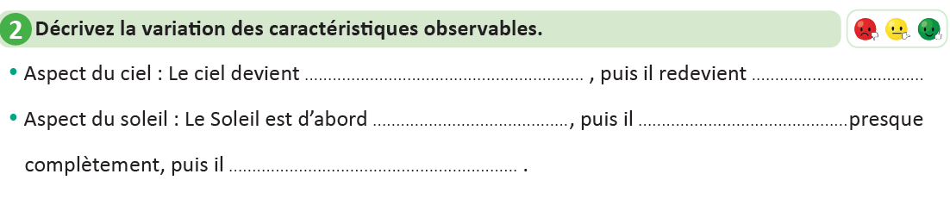
Correction.
C
de plus en plus sombre
clair
normal
se cache
réapparaît

Slide 25
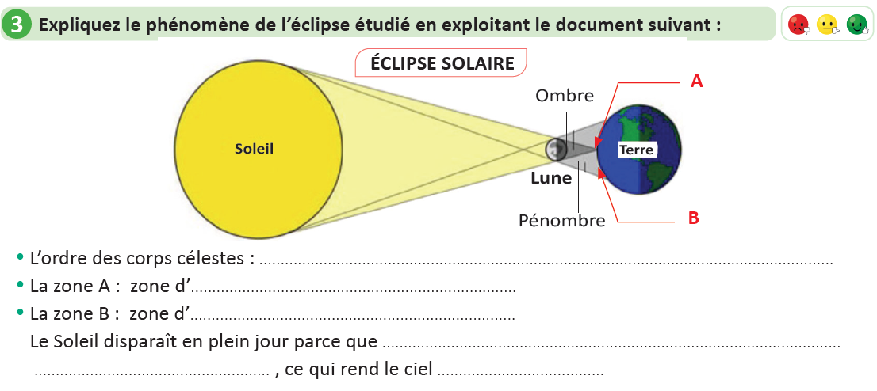
Correction.
C
Soleil → Lune → Terre
Une éclipse totale
Une éclipse partielle
La Lune se place entre le Soleil et la Terre et projette
son ombre sur certaines régions
Sombre

Slide 26
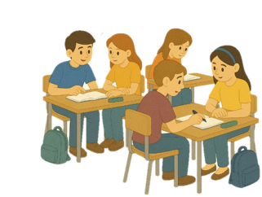
M
Métacognition
2 min

Slide 27
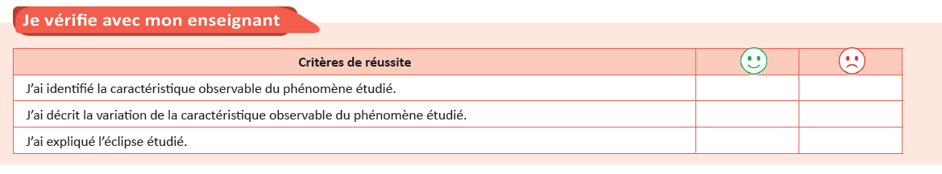
Evaluez-vous en utilisant la grille ci-dessous. Montrez ce que vous trouvez difficile, demandez de l’aide si nécessaire.
M

Slide 28

C’est la fin de notre séance. N’oubliez pas de réviser votre leçon.

